Slide 1

Čuvari Pasa tim Primavara

Slide 2
Sadržaj
Opis zadatka
Pregled zahtjeva
Korišteni alati i tehnologije
Arhitektura
Organizacija rada
Iskustva

Slide 3
Opis zadatka
Problem: Nemogućnost brige za vašeg psa na neko određeno vrijeme.
Cilj: Pronalaženje osobe koja najbolje odgovara za čuvanje vašeg psa / pasa pomoću aplikacije.

Slide 4
Opis zadatka
Postojeća programska rješenja
njuškalo.hr
Moguće postavljanje oglasa
Facebook Marketplace
Moguće postavljanje oglasa

Slide 5
Pregled zahtjeva
Lista glavnih funkcionalnih zahtjeva:
Stvaranje zahtjeva i oglasa
Registracija vlastitog psa
Pregled postojećih zahtjeva i oglasa
Javljanje na zahtjev i oglas
Pronalazak najboljeg zahtjeva/oglasa za vlastiti oglas/zahtjev
Moderacija korisnika i oglasa

Slide 6
Pregled zahtjeva
Lista nefunkcionalnih zahtjeva:
ReactJS
SpringBoot
Kriptiranje lozinke
Zahtjev domene primjene:
Jedan zahtjev/oglas se spaja sa samo jednim oglasom/zahtjevom

Slide 7
Korišteni alati i tehnologije
Izrada programske podrške:
IntelliJ IDEA
VSCode
WebStorm
Izrada dokumentacije:
AstahUML
LaTeX
Komunikacija
Discord
Izvorni kod
GitLab
Backend
Spring Boot + Java
PgAdmin + Sql
Frontend
React + JavaScript

Slide 8
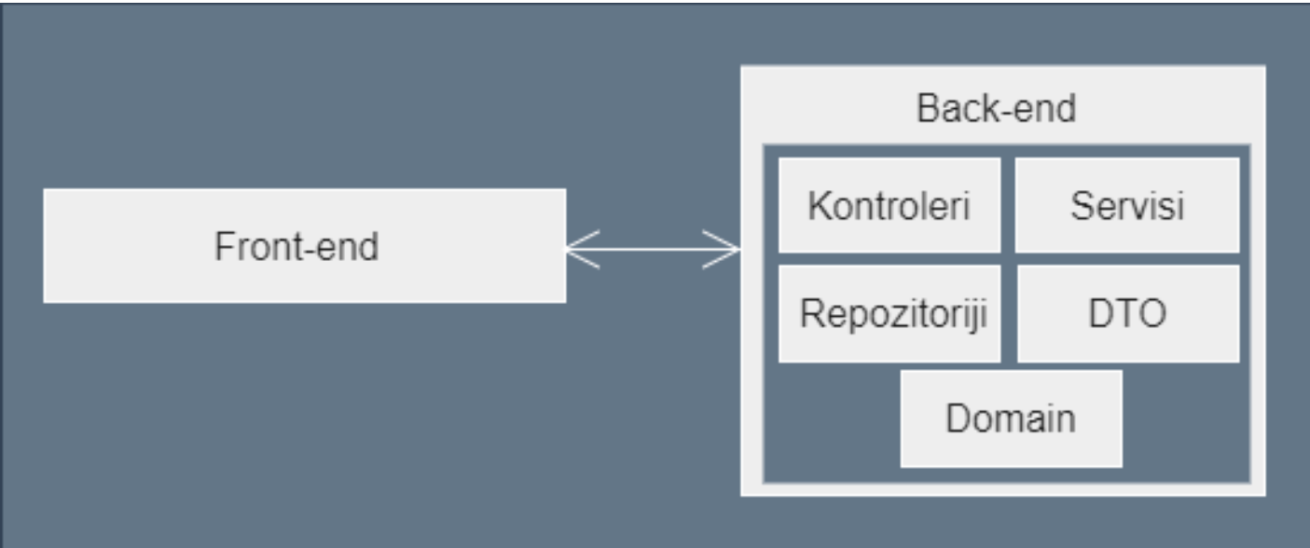
Arhitektura sustava

Slide 9
Organizacija rada
Raspodjela:
Frontend: Eugen Preglej, Lovro Malojčić, Sven Leko, Ivan Kapusta
Backend: Antonio Lukić, Mario Petek
Dokumentacija: Mario Petek, Ivan Kuzmić

Slide 10
Naučene lekcije
Rad u timu
Korištenje git-a
Tehnologije Spring i React
MVC model
Loše stavke:
Primjer projektne dokumentacije
Pisanje frontend testova koje nije detaljno objašnjeno

Slide 11
Popis članova grupe
Antonio Lukić antonio.lukic@fer.hr
Eugen Preglej eugen.preglej@fer.hr
Lovro Malojčić lovro.malojcic@fer.hr
Ivan Kapusta ivan.kapusta@fer.hr
Sven Leko sven.leko@fer.hr
Ivan Kuzmić ivan.kuzmic@fer.hr
Mario Petek mario.petek@fer.hr

Slide 12
Nekoliko savjeta
Zlatno pravilo dobre prezentacije:
na svakom slajdu 6 natuknica s po 6 riječi
10ak slajdova je sasvim dovoljno – istaknite samo najvažnije činjenice
Dizajn možete mijenjati po volji, ali ne smije zasjeniti sadržaj (doslovno! - sve mora biti čitko i pregledno)
Na zadnjem slajdu stavite popis članova grupe s email adresama
Kod izlaganja na satu:
Pokrenite sve potrebne programe i alate na računalu prije početka Vašeg izlaganja te provjerite kompatibilnost opreme!
Dobro uvježbajte prezentaciju.
Izlaganje traje najviše 15 min i sastoji se od ppt prezentacije, demonstracije rada aplikacije i pitanja iz publike – poštujte zadani vremenski okvir!

